Slide 1
Go培训第14天
tony

Slide 2
Outline
1. 秒杀抢购背景
2. 秒杀抢购架构设计&模块划分
3. 秒杀抢购接入层实现
4. 课后作业

Slide 3
秒杀抢购背景

Slide 4
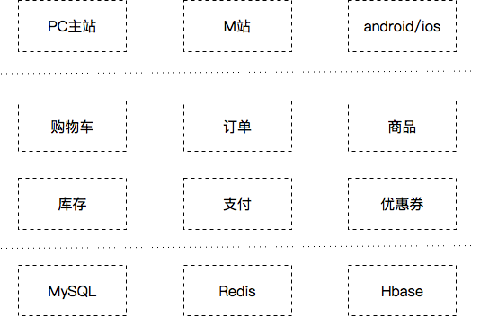
电商网站架构

Slide 5
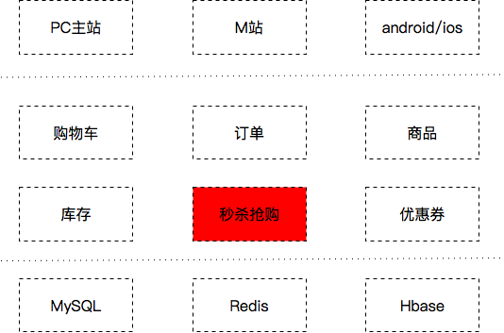
秒杀抢购1.0

Slide 6

秒杀抢购1.0
PHP实现
MYSQL
代码耦合

Slide 7
秒杀抢购1.0
网站崩溃了

Slide 8
秒杀抢购1.0总结
和已有电商逻辑重度耦合
资源共享，缺乏隔离
服务缺乏限流和过载保护
MYSQL存在性能瓶颈
系统缺乏降级措施，不能及时恢复
对雪崩缺乏深刻的认识

Slide 9
秒杀抢购1.0改进
做一套独立的秒杀系统

Slide 10
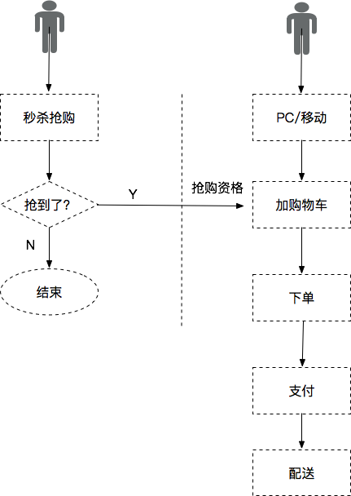
秒杀抢购2.0

Slide 11
秒杀抢购2.0优势
代码和部署完全隔离，避免相互影响
根据后端承载能力，进行限流，防止全网挂掉
平台化，所有操作在web平台实时生效
使用Redis承载海量QPS
整个系统采用Go重新开发，极大地提高了系统的性能

Slide 12
秒杀抢购2.0
秒杀系统崩溃了

Slide 13
秒杀抢购2.0改进
对秒杀系统进行拆分
系统解耦
过载保护
降级预案

Slide 14
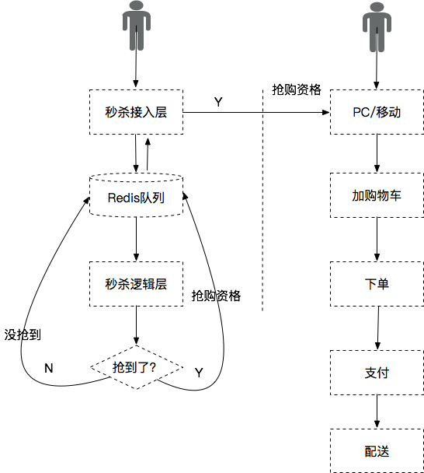
秒杀抢购3.0

Slide 15
秒杀抢购3.0架构设计

Slide 16
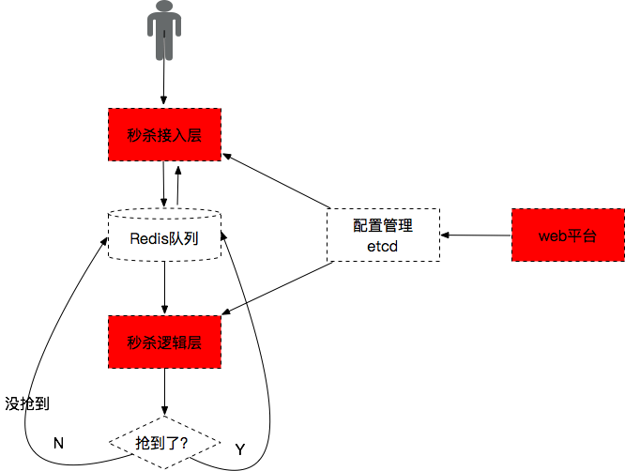
秒杀抢购 3.0

Slide 17

秒杀抢购 3.0模块划分
秒杀接入
秒杀逻辑
web平台

Slide 18
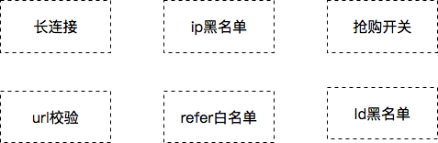
秒杀接入层核心功能

Slide 19
课后作业
1. 把今天的秒杀接入层，自己实现一遍

